Slide 1
CULTUUR VAN DE KERK
Deze lessenserie gaat over de betekenis van middeleeuwse kloosters en kerkgebouwen.

Slide 2
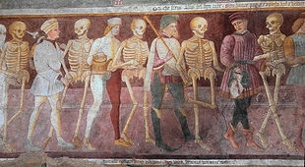
DE MIDDELEEUWEN De kerk staat centraal
Tussen 500 en 1500: Opbloei Christelijk geloof. Gevolg: niet de mens maar God en de kerk staan centraal.
Godsdienst zorgt voor eenheid in het geloof in Europa: katholieke kerk
Kunst staat helemaal in dienst van de kerk
De stijl van de Middeleeuwse kunst is in de vroege Middeleeuwen vooral beïnvloed door de Romeinse en de Vroegchristelijke kunst: Romaans (Les 2)
Later in de Middeleeuwen ontwikkelt zich steeds meer een eigen stijl door invloed van de Germanen: Gotiek (Les 3)
Notes:
Memento mori: gedenk te sterven

Slide 3
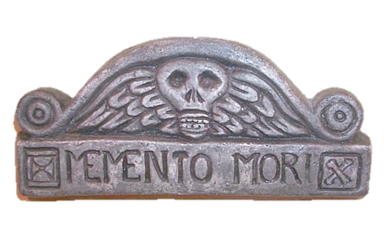
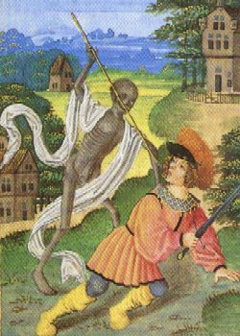
DE MIDDLEEUWEN Memento Mori
Het Middeleeuwse doen en laten was vervuld van Godsdienst.
De kerk bepaalde in sterke mate dagelijks leven van de mensen:
Memento Mori
Kerkelijke Ideologie
Richten op hiernamaals, aarde minachten
God behagen door deugdzaam leven te leiden> zo kon je het hemels paradijs verdienen (Dag des oordeels)
De rijken hoorden de arme te beschermen en de armen de rijken te gehoorzamen.

Slide 4
DE MIDDLEEUWEN God straft onmiddellijk
They’ll tell you you can’t have your own way unless you pay money and dedicate your life or you’ll be damned in hell.
Bad Religion, Faith in God, 1982
www.azlyrics.com/lyrics/badreligion/faithingod.html
Dezelfde kritiek was er ook tijdens de Middeleeuwen: hervormers protesteren tegen de macht en de rijkdom die de kerk heeft vergaard in de Middeleeuwen.
Hoe zit het nu precies? Hoe groot is de macht van de rooms-katholieke kerk in de Middeleeuwen? En wat geloven de middeleeuwers eigenlijk?
Notes:
De Amerikaanse punkrockband Bad Religion heeft felle kritiek op de inhaligheid en de strenge regels van de kerk.

Slide 5
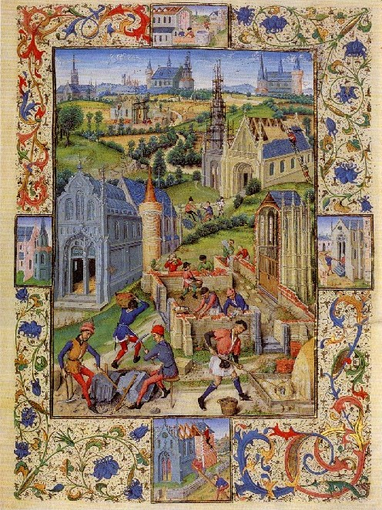
LES 1: Het Klooster HOOFDSTUK 1: PAG. 18, 20, 21, 22, 23
1. Ontstaan klooster
2. Regels Benedictus
3. Andere kloosterorden
4. Hervormingen
5. Cluny: cluniancenzers
6. Monnikenwerk
7. Het kloostergebouw
8. Cistercienzers

Slide 6
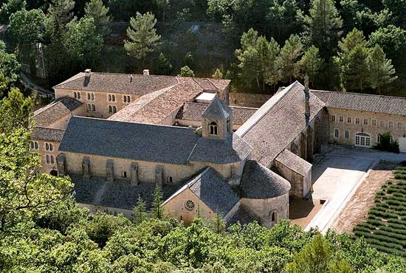
Het Klooster 1. Ontstaan klooster (1)
Sommigen gingen een stap verder in het ren van God Zij wilden hun hele leven wijden aan God in een klooster: ontsnappen aan aardse nietigheid.
Ontstaan van het klooster: https://www.youtube.com/watch?v=DgHPzPuxGn4
Verspreiding Christendom
Ontstaan monniken
Ontstaan kloosters
De eerste kloosterorde: Benedictus
Notes:
vaak was het ook een ontsnapping van de gevaren van het huwelijksleven. Veel
vrouwen stierven namelijk bij de geboorte van een kind door gebrek aan medische kennis.
Als je als een vrouw in het klooster ging kon je aan het opgelegde huwelijk van je ouders
ontsnappen. Als je een man was kon je een carrière beginnen als geestelijke in de kerk

Slide 7
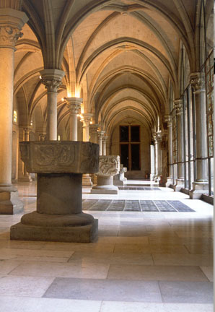
Het Klooster 1. Ontstaan klooster (2)
Leven op de manier van Christus en een bepaalde graad van goedheid bereiken die kan leiden tot heiligheid (hoe: zie regels Benedictus)
Het klooster stond altijd open voor gasten van buitenaf:
Het bood het onderdak voor reizigers
Er waren werkplaatsen
Er was ziekenverzorging
Er werd onderwijs gegeven
Er vonden ontwikkelingen plaats op gebied van: landbouw, wetenschap en de kunst en cultuur
529: eerste klooster met regels van Benedictus, Benedictijner orde.

Slide 8
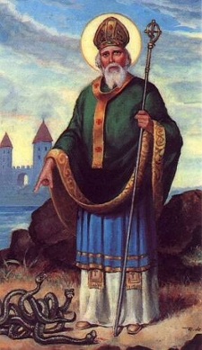
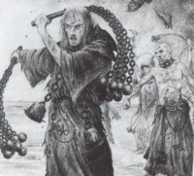
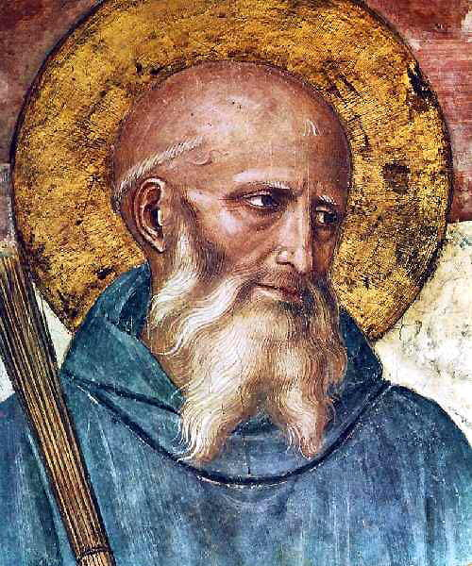
Het Klooster 1. Ontstaan klooster (3)
Twee kloostergemeenschappen:
Ierse monniken (.a. Van St. Patrick): klein en afgezonderd. Wedijveren door zelfkastijding
Tweede opgericht door Benedictus Van Nursia. Leefregels, zuiverheid, armoede en gehoorzaamheid. Kende veel volgelingen.

Slide 9
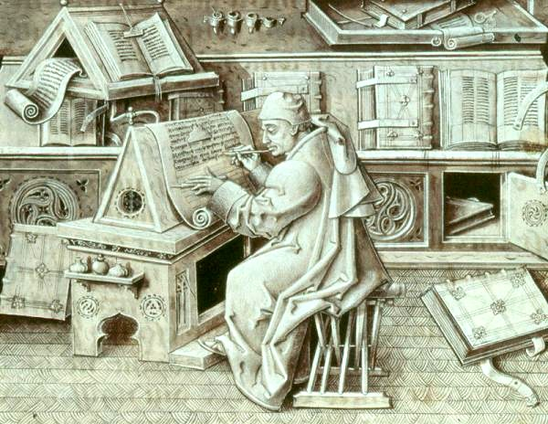
Het Klooster 2. Regels Benedictus (1)
Alle monniken waren gelijk en wisselden taken af.
Elk klooster was op zichzelf aangewezen. Besloten gemeenschap, monniken mochten het klooster nooit verlaten.
Monniken moesten 3 regels naleven om nederigheid te zijn aan God:
Armoede: geen eigen bezit, dus geen geld of meubels.
Celibaat: seks en trouwen waren in het klooster niet toegestaan.
Vaste dagindeling: :‘ora et labora’ (bid en werk)
De kloosterlingen moesten zich houden aan een strenge dagindeling. Zij hielden zich dagelijks bezig met
8 uur bezig bidden,
8 uur werken
8 uur slapen en ruste

Slide 10
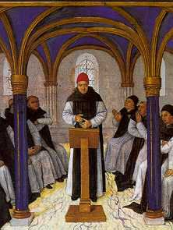
Het Klooster 2. Regels Benedictus (2)
Dagindeling kloosterling (monnik/non)
Acht keer per dag kwamen de kloosterlingen bij elkaar in de kerk, overdag én ’s nachts. Ze lazen teksten uit bijbel, zongen psalmen en lofliederen en baden.
Verder hielden de kloosterlingen zich bezig met studeren en mediteren, waarbij ze nadachten over het lijden van Jezus.
Een belangrijk deel van de dag werd er gewerkt, bijvoorbeeld in de bierbrouwerij, op het land, of in de bakkerij.
Ook de tijden waarop de kloosterlingen mochten eten en slapen, waren vastgelegd.

Slide 11
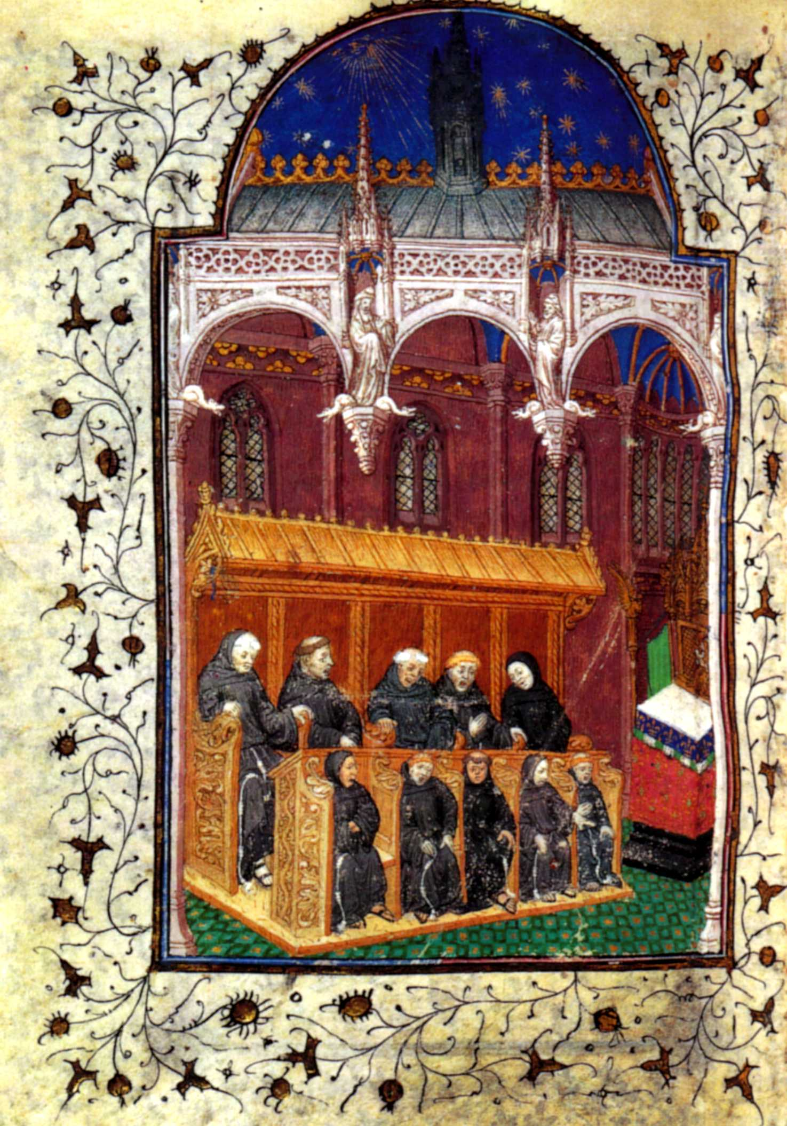
Het Klooster 2. Regels Benedictus (3)
Dagindeling:
2.00 opstaan
2.10 - 3.30 - nocturnes / metten (gebed / gezang)
3.30 - 5.00 - lezen en studeren (bijbel)
5.00 - 5.45 - lauden (gebed / gezang - moest voor het aanbreken van de dag eindigen)
5.45 - 8.15 - lezen en priem ( gebed van het eerste uur) en soms een licht maal
8.15 - 9.00 - terts (gebed van het derde uur)
12.00 - 2.00 pm - sext ( gebed van het zesde uur) en middagmaal
2.00 - 3.00 - noon ( gebed van het negende uur)
2.30 - 3.15 - avondmaal
3.15 - 4.15 - lezen en privegebed
4.15 - 4.45 - vespers ( gebed en gezang - voor zonsondergang) dan pauze, en dan completen (gebed en gezang; tegen 6 uur)
voor 7 uur gaan de monniken slapen

Slide 12
Het Klooster 3. Andere kloosterorden
KLOOSTERORDEN:
Naast Benedictijnen (Benedictus)
Cisterciencers (Bernardus v. Clerveaux)
Cluniacenzers (Cluny)
Franciscanen (Franciscus): bedelorde
Dominicanen
Cluniacenzers (Cluny):
Overdaad en rijkdom vertonen ter ere van God. Dus veel kunstwerken en goud
Cisterciencers (Bernardus v. Clerveaux)
Eenvoud en nederigheid tonen en navolging van Christus, dus weinig of geen kunst

Slide 13
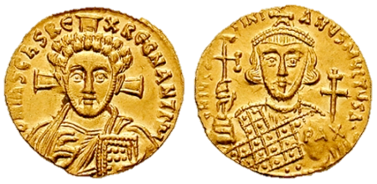
Het Klooster 4. Hervormingen
Vergaren van macht en rijkdom werd belangrijker dan de regels van Benedictus.
1. Het klooster werd een bron van (christelijke) kennis
In de kloosters werden scholen opgericht, ook voor leken toegankelijk. Die kregen vaak belangrijke functies. Christendom krijgt zo enorme invloed op de samenleving
2. Het klooster werd een bron van grote economische welvaart
Overproductie landbouw werd verkocht gevolg: abten van de klooster werden rijk: veel invloed. Machthebbers die wilde profiteren van deze rijkdommen werden vriendjes met abt.

Slide 14
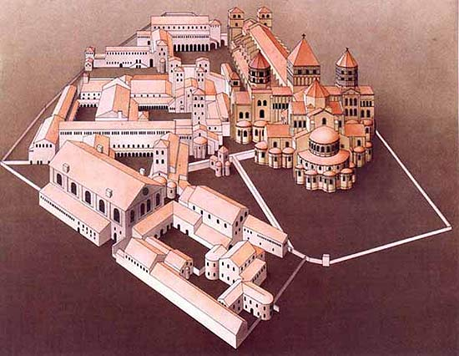
Het Klooster 5. Cluny (1)
910 hervormingsbeweging: kloosterorde de orde van Cluny: opgericht in Frankrijk.
Veel invloed gehad op de ontwikkeling van wetenschappen, beeldende kunst en architectuur.
Terugkeer naar de oorspronkelijke leefregels maar ze hoefden geen lichamelijk werk meer te verrichten. Gebed en studie belangrijkste bezigheden. Monniken die daar geschikt voor waren, moesten priester worden.
Onder het direct gezag van de paus (zonder inmenging van wereldse leiders).
Rond het jaar 1000 had Cluny ruim duizend kloosters onder zijn gezag (gebouwd van inkomsten en schenkingen). Ze werden gebouwd in Romaanse stijl.

Slide 15
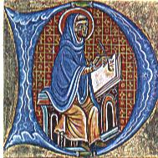
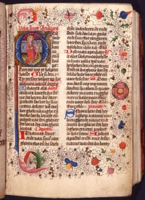
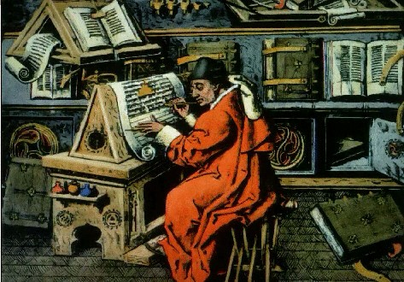
Het Klooster 6. Monnikenwerk (1)
De kloosters waren bolwerken van beschaving. Daar werden rijk versierde bijbels en evangelieboeken met de hand geschreven en geïllustreerd.
Met de hand geschreven, we spreken daarom van handschriften of manuscripten.
Bestaan uit aan elkaar genaaide bladen van perkament, beschermd door een stevige omslag of band.
Vaak versierd met geschilderde initialen, randdecoraties en miniaturen.

Slide 16
Het Klooster 6. Monnikenwerk (2)
Welk bijbel verhaal?
Notes:
Kijk maar naar het kerstverhaal hieronder: de monnik heeft het kerststalletje getekend. De eerste letter van het kerstverhaal is de hoofdletter ‘G’. De monnik heeft die letter prachtig versierd.

Slide 17
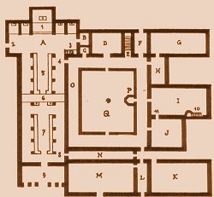
Het Klooster 7. Het kloostergebouw (1)
Hoewel de vormen van de klooster gebouwen (abdij) van streek tot streek behoorlijk konden verschillen, is de indeling overal gelijk.
MAAK NU OPDRACHT 1
Download uit studiewijzer werkblad 1. Maak opdracht 1 met je buurman/ buurvrouw of individueel.

Slide 18
Het Klooster 7. Het kloostergebouw (2)
A = de abdijkerk was uiteraard het belangrijkste gedeelte van de abdij.
D = Kapittelzaal: elke morgen werd hier door de abt een kapittel (=hoofdstuk) uit de Regel voorgelezen. Daarboven het dormitorium: de slaapzaal voor de monniken.
F= spreekkamer
G = scriptorium. Hier werden handschriften bestudeerd en gekopieerd. Vele uren per dag waren monniken bezig met dit 'monnikenwerk'.
H = de verwarmingszaal
I en K = de eetzalen of refters lagen aan weerszijden van de keuken
J = de keuken
O = centrum van de abdij was de kloostergang of pandhof. Deze pandhof bestond uit een tuin omgeven door een zuilengang. Rond de pandhof zijn alle gebouwen gegroepeerd.
http://www.belpaese.nl/B2SKUNMI.HTML
https://www.youtube.com/watch?v=JRGjanyQz8k

Slide 19
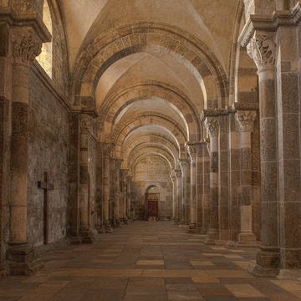
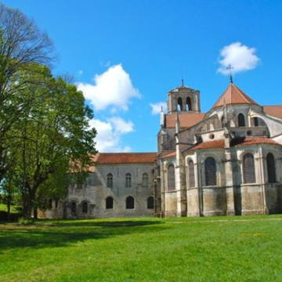
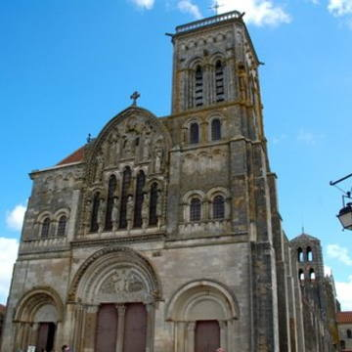
Het Klooster 7. Het kloostergebouw (3)
De benedictijner abdij in Vezelay

Slide 20
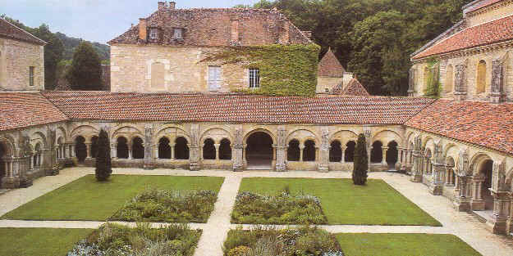
Het Klooster 8. Cisterciënzers
Cisterciënzers vinden de pracht en praal in de kerken vd cluniacenzers verdacht, omdat het in contrast staat met de armoede vd bevolking.
De kerken vd cisterciënzers zijn ordelijk en sober.
Kloosters in eenzame gebieden.
http://oud.digischool.nl/ckv2/kerk/chartres/cis.htm

Slide 21
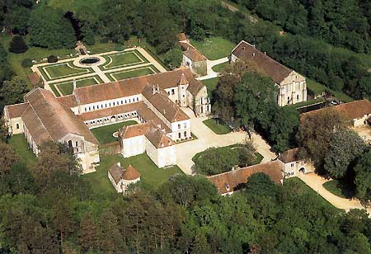
Het Klooster 8. Cisterciënzers
Fontenay (cisterciënzer klooster)
Ligging is erg afgelegen
De tuin is strak en symmetrisch. -> Afspiegeling goddelijke orde.
Boeken worden niet meer voorzien van illustraties. (= uiterlijk vertoon)
Sober interieur
Harmonieuze verhoudingen en invallend licht verwijzen naar God
Veel belangstelling voor bouwkundige aspecten en ze hebben bijgedragen aan de verdere ontwikkeling vd bouwkunst. Ze lopen hierin vooruit op de architectuur vd gotiek.

Slide 22
Examenvragen:
1. Het leven van de monniken in kloosters stond geheel in dienst van God. Noem twee aspecten uit de levenswijze van de monniken waaruit die dienstbaarheid blijkt.
Antwoord: twee van de volgende:
Bij de dagindeling stond het deelnemen aan de vele kerkdiensten centraal.
Monniken sloten zich af van de buitenwereld.
Monniken moesten volgens vaste en strenge geloofsregels leven
Monniken hadden afstand gedaan van al hun wereldlijke bezittingen.
Monniken kozen voor het celibaat.
Monniken kopieerden en verluchtigden religieuze boeken

Slide 23
Examenvragen:
2. Leg uit waarom de slaapzaal van de monniken in verbinding staat met de kerk.
Er waren ook ’s nachts diensten. Vanuit de slaapzaal konden de monniken snel en zonder
naar buiten te gaan de kerk betreden.
3. Vanaf de late Middeleeuwen legden vele (kerk)vorsten, edelen en ook rijke burgers
verzamelingen aan. Dit deden zij bijvoorbeeld als geldbelegging of om het verzamelen zelf.
Noem nog twee mogelijke redenen waarom deze personen verzamelingen aanlegden.
twee van de volgende:
tonen van verfijnde smaak
aan anderen laten zien dat je een kenner bent
om religieuze redenen (bijvoorbeeld in het geval van getijdenboeken)

Slide 24
Examenvragen:
4. Bij het behoud en verspreiden van wetenschap en cultuur speelden de kloosters een
belangrijke rol. Geef één voorbeeld voor zowel het behoud als de verspreiding.
Kloosters zorgden voor het behoud van kennis door het schrijven, kopiëren en illustreren
van vele manuscripten
verspreiding (één van de volgende):
Kloosters waren vaak centra waar wetenschap beoefend werd en onderwijs werd gegeven.
Tussen de kloosters onderling vond uitwisseling van kennis plaats.
Vele gekopieerde boeken vonden hun weg buiten de kloosters.

Slide 25
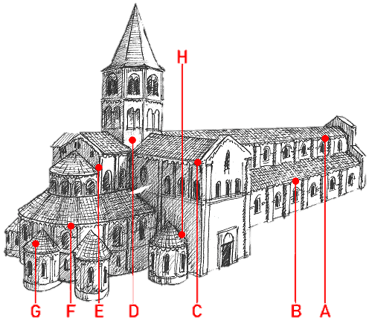
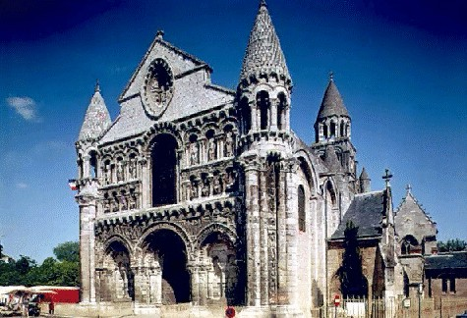
LES 2: KERKBOUW
1. Romaans bouwstijl (1)
Alle kloosters in deze tijd waren gebouwd in romaanse stijl, die werd gekenmerkt door een zware, gesloten bouwwijze met ronde bogen
MAAK NU OPDRACHT 2
Maak van werkblad 1 opdracht 2. Maak deze met je buurman/ buurvrouw of individueel. Afmaken als huiswerk.

